Slide 1
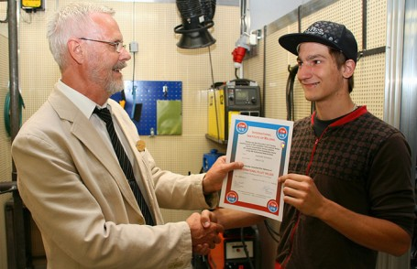
Läget 20 mars 2019 för utbildningen Internationell svetsare
5534 Internationella diplom utfärdade
78 godkända utbildare
  24 Gymnasieskolor
  54 Arbetsmarknads-
  utbildare

Slide 2
Utfärdade IW-diplom i Sverige
Totalt 5534 IW-diplom

Slide 3
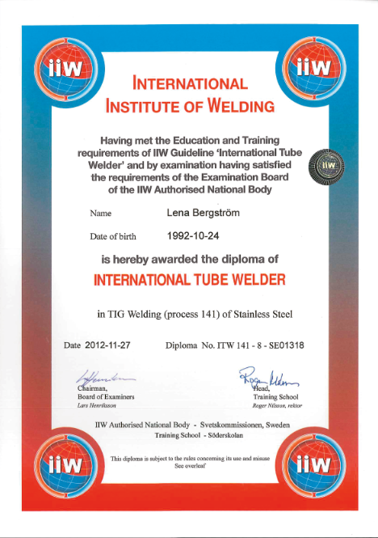
Läget december 2015 för utbildningen Internationell svetsare
Totalt 4612 IW-diplom utfärdade
72 godkända utbildare
  24 Gymnasieskolor
  2 YH-utbildning
  46 Arbetsmarknads-
  utbildare

Slide 4
Antalet IW-utbildare mars 2016
Tillfälligt färre godkända utbildare
  24 Gymnasieskolor
  2 YH-utbildning
  Arbetsmarknads-
  utbildare
  Byte av utförare på 23
  av de 52 orter af upphandlat
  ny svetsutbildning på

Slide 5
IW-aktiva skolor I Sverige
Antal skolor där elever fått IW-diplom

